Slide 1
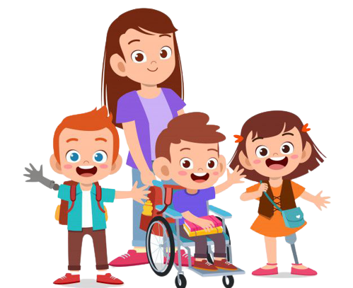
Муниципальное бюджетное дошкольное учреждение г. Серпухова
Детский сад №40 «Берёзка»
Защита прав ребенка-инвалида
Воспитатель : Миронова Инна Николаевна
Серпухов, 2022 год

Slide 2

Краткий взгляд на то , о чем мы будем
говорить .
1 Динамика и основные причины детской инвалидности
2
Законодательные документы о правах детей -инвалидов
Социальные организации занимающиеся с детьми инвалидами в городском округе Серпухов
3
4 Отношение в обществе к детям -инвалидам

Slide 3

Динамика роста детской инвалидности
704 тыс.
.
.
750тыс.
670 тыс.
688 тыс.
651 тыс.
.
636тыс.
.
.
500тыс.
250тыс.
0тыс.
2017г
2018г
2019г
2020г
2021г

Slide 4
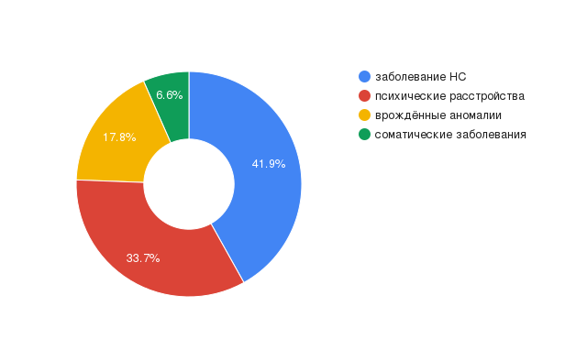
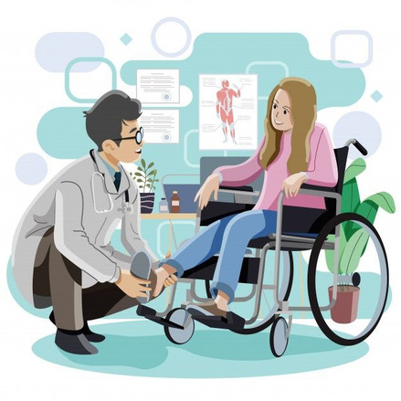
Основные причины детской инвалидности
Заболевания нервной системы возникают при поражении спинного или головного мозга, а также периферических нервных стволов и окончаний.
Психические расстройства – это нарушения психики ребенка, которые выражаются в состояниях, отличных от нормальных для определенного возраста.
Врожденные аномалии( заболевания) могут быть обусловлены генетическими мутациями (передающимися по наследству или спонтанными), воздействием лекарств и химических веществ, загрязняющих воздух, воду или пищу.
У детей с соматическими заболеваниями, слабо развита познавательная сфера,отмечается недоразвитие личности интеллектуальная пассивность,ограниченный объем
принятой информации, низкая способность к обобщениям,
быстрая потеря интереса к занятиям.

Slide 5


Законодательные документы о правах детей-инвалидов
Конституция РФ
Конвенцию о правах инвалидов.
Россия подписала 24 сентября 2008 г (утв. Резолюцией Генеральной Ассамблеи ООН от 13 декабря 2006 г. №61/106)
Федеральный Закон « О социальной защите инвалидов в Российской Федерации»
Статья 19 ФЗ от 24.11.1995 N 181-ФЗ государство обеспечивает необходимые права инвалидов детей для получения образования, которое является общедоступным.

Slide 6
Социальные организации занимающиеся с детьми -инвалидами
ГБУСО МО «Серпуховской Центр реабилитации инвалидов «Меридиан»
Основной целью деятельности Центра является содействие инвалидам в восстановлении его социального статуса, его социальной адаптации путем проведения реабилитационных мероприятий (социальных, медицинских, психологических, профессиональных, педагогических и т.д.).
МБОУ ДО ППМС центр « Шанс»
Оказывает психолого-педагогическую, медицинскую и социальную помощь детям, испытывающим трудности в развитии и социальной адаптации, освоении основных общеобразовательных программ, в том числе детям с ограниченными возможностями здоровья, детям-инвалидам, детям-сиротам, детям, оставшимся без попечения родителей.
Волонтёрское движение «Спектр» МБУ ДОД ДЦ «Юность».
Участники данного объединения работают с различными социальными центрами, с детьми и подростками, устраивают для них мероприятия и соревнования, проводят тренинги социального развития и просто помогают детям-инвалидам в адаптации по отношению к обществу.

Slide 7
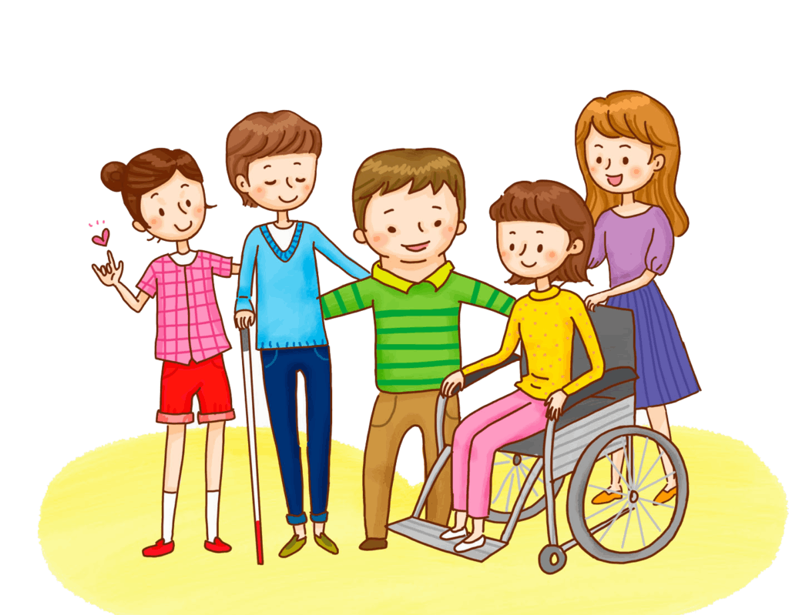
ВСЕ ДЕТИ РАЗНЫЕ, ВСЕ ДЕТИ РАВНЫЕ!

